Slide 1
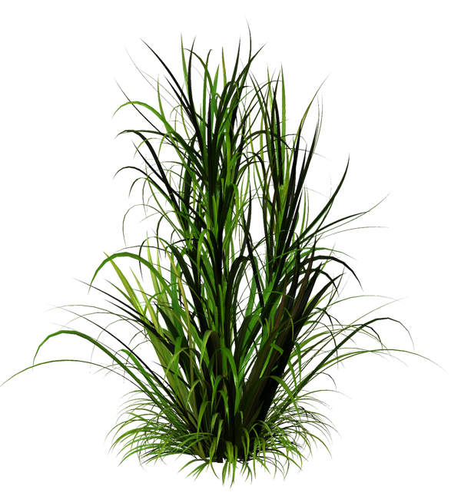
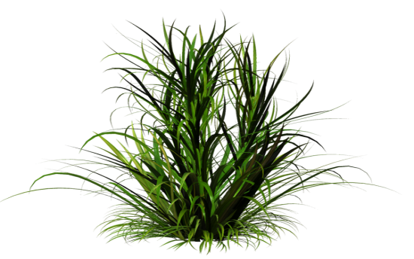
Проект «Огород на подоконнике»
Автор: воспитатель МКДОУ д/с №5 «Родничок»
Сальникова Н.М.

Slide 2
Цель: Формирование у детей интереса к опытнической и исследовательской деятельности по выращиванию культурных растений в комнатных условиях.
Задачи:
Расширить представления детей о растениях. Выяснить какие условия нужны для их развития и роста.
Обогатить и активизировать словарь детей за счет загадок, пословиц, стихов, сказок.
Развивать познавательные и творческие способности через продуктивную деятельность.
Формировать бережное отношение к своему труду и труду взрослых.

Slide 3
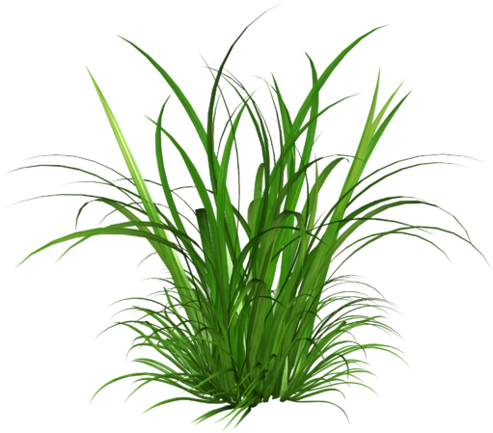
Участники проекта:
педагоги
воспитанники
родители

Slide 4
I этап: Подготовительный
Подбор художественной и методической литературы, настольных или дидактических игр по теме проекта;
Изготовление табличек с названиями растений, датой посадки и появления первых всходов;
Консультация для родителей об участии в проекте
«Огород на подоконнике»;
Приобретение семян овощных и цветочных культур, почвы и емкостей для посадки.

Slide 5
II этап: Исследовательский
Посадка и наблюдение за всходами и ростом растений;
Проведение опытов-экспериментов;
Установление связей: растение-земля, растение- вода, растение-свет;
Фиксирование результатов в рисунках и фотографиях;

Slide 6
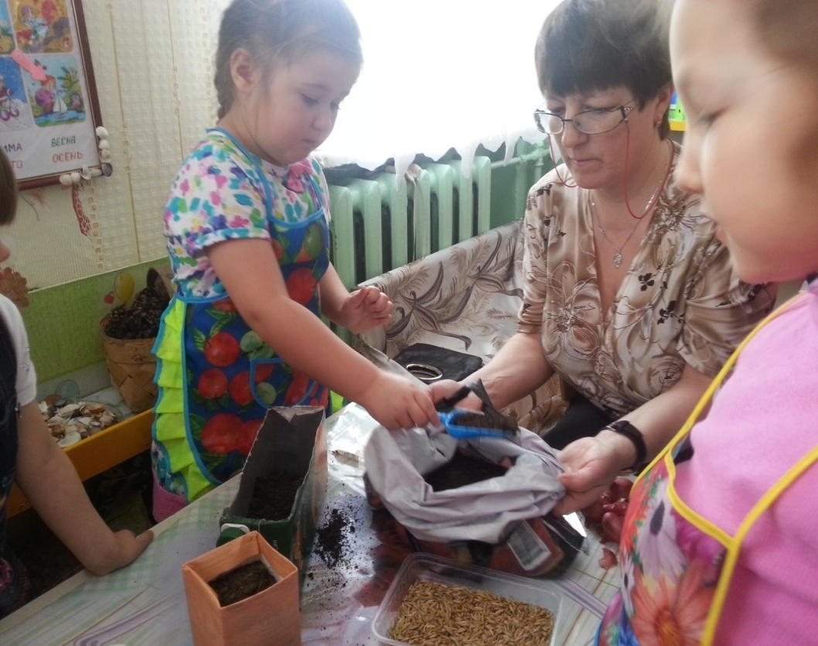
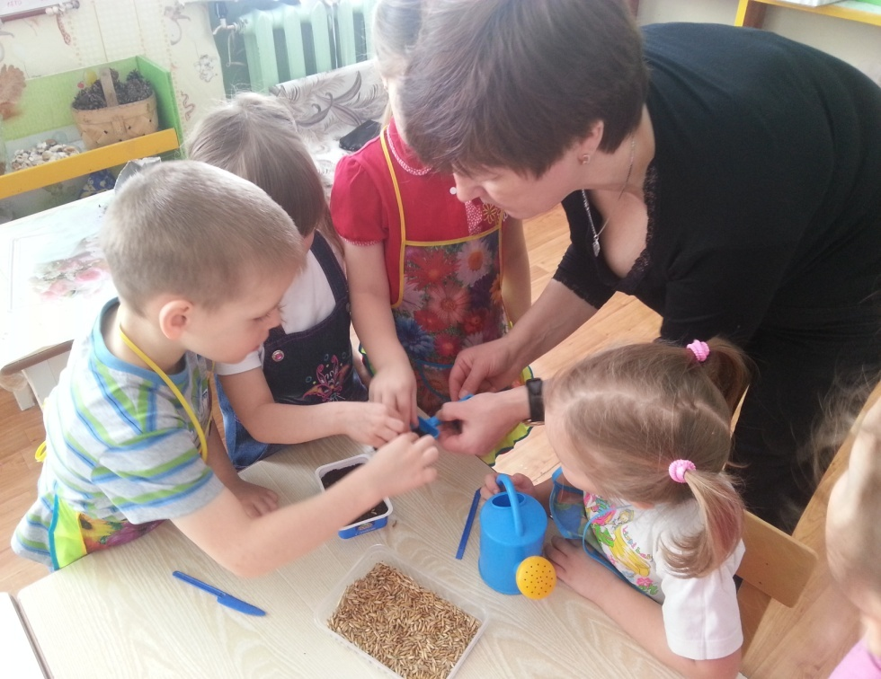
Был сначала я ростком,
Расцвету потом цветком. Солнышко меня согреет, Семена мои поспеют, в землю снова упадут, и росточком прорастут!

Slide 7
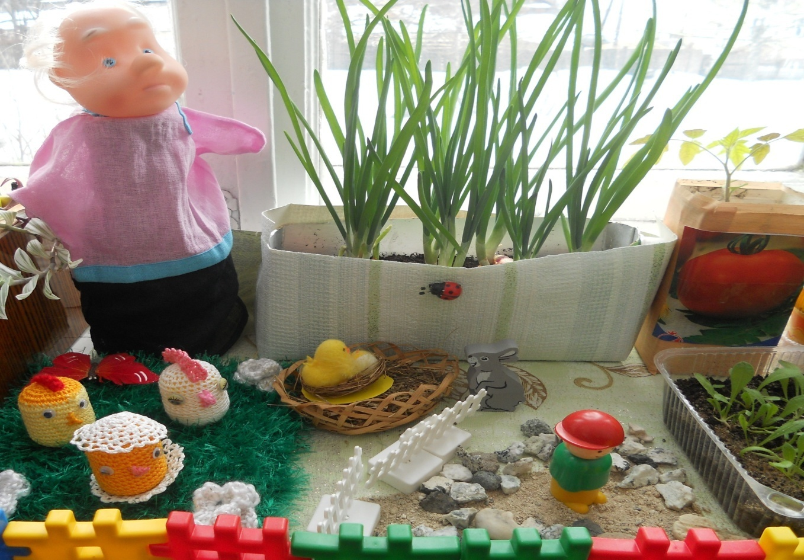
III этап- заключительный.
Оформление фотовыставки «От семечка к ростку»
Создание огорода на окне.

Slide 8
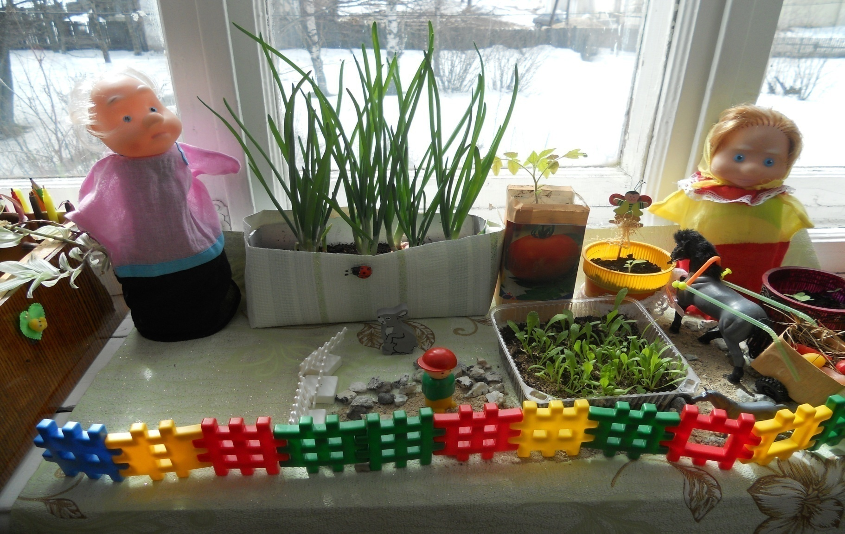
" У ворот шумит народ. Где тут зимний огород? Говорят, что там растет. Огуречная рассада. И укропчик и лучок. Смотрят все на огород, И уходят открыв рот"

Slide 9
Спасибо за внимание!

